Slide 1


CHÀO MỪNG CÁC EM
ĐẾN VỚI TIẾT HỌC HÔM NAY!

Slide 2
BÀI 8: LÀM QUEN VỚI THƯ MỤC (Tiết 1)

Slide 3



NỘI DUNG BÀI HỌC
Khởi động
Luyện tập
Khám phá
Vận dụng

Slide 4



KHỞI ĐỘNG
Các đồ vật được phân loại, sắp xếp để làm gì?
Theo em, thông tin trong máy tính có cần phải sắp xếp hay không?

Slide 5
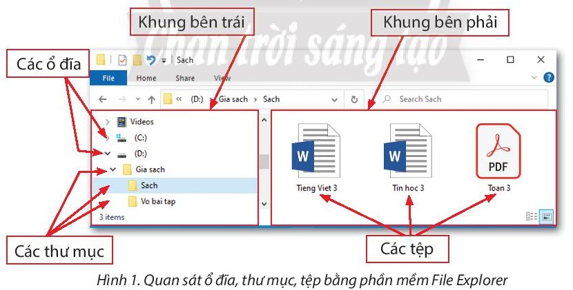
KHÁM PHÁ
1. Tìm hiểu tệp, thư mục, ổ đĩa trong máy tính
Quan sát Hình 1, đọc thông tin SGK trang 39 và trả lời câu hỏi:
Em hãy nêu tên các ổ đĩa có trong Hình 1.
Các thư mục có biểu tượng giống vật gì? Hình 1 có những thư mục nào?
Ở Hình 1 em thấy có những tệp nào?

Slide 6

Các ổ đĩa mà em nhìn thấy trong Hình 1 là ổ (C:) và ổ (D:).
Các thư mục có biểu tượng giống cái kẹp giấy màu vàng. Hình 1 có những thư mục: Gia sach, Sach, Vo bai tap.
Ở Hình 1 có những tệp là Tieng Viet 3, Tin hoc 3, Toan 3.

Slide 7



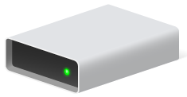

Thư mục gốc là tên gọi khác của cái gì? Thư mục gốc có thể chứa những gì?
Thư mục gốc là tên gọi khác của ổ đĩa. Thư mục gốc có thể chứa thư mục và tệp.

Slide 8

Trong thư mục có thể chứa những gì?
Trong thư mục có thể chứa thư mục con và tệp.
Thư mục Gia sach là thư mục mẹ của những thư mục nào?
Sach, Vo bai tap

Slide 9


?
Làm thế nào để mở một thư mục trên máy tính?
Để mở một thư mục, em nháy chuột vào thư mục đó ở khung bên trái, nội dung thư mục được mở sẽ hiển thị ở khung bên phải của cửa sổ phần mềm File Explorer.

Slide 10
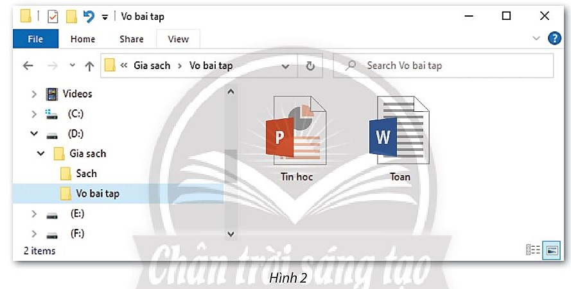
Quan sát Hình 2, thảo luận theo cặp và trả lời câu hỏi:
Em hãy chỉ ra các ổ đĩa, thư mục và các tệp ở Hình 2.
Các ổ đĩa
Các thư mục
Các tệp

Slide 11
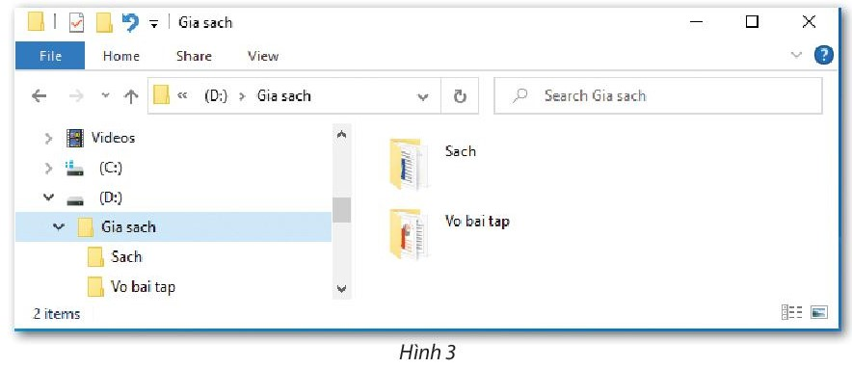

Quan sát Hình 3, thảo luận theo cặp và trả lời câu hỏi:
Ở Hình 3, thư mục Gia sach thuộc ổ đĩa nào?
Thư mục nào đang mở?
Hãy kể tên các thư mục con trong thư mục Gia sach.
Nêu các bước để mở được thư mục Sach.
Ổ đĩa D:
Thư mục Gia sach
Sach
Vo bai tap

Slide 12


Các bước để mở thư mục Sach là:
→ Nháy chuột vào ổ đĩa (D:) ở khung bên trái.
→ Nháy chuột vào thư mục Gia sach ở khung bên trái.
→ Nháy chuột vào thư mục Sach ở khung bên trái.
→ Nội dung thư mục Sach sẽ được hiển thị ở khung bên phải.

Slide 13


Ghi nhớ
Trong máy tính có thể có nhiều ổ đĩa được đặt tên là (C:), (D:), (E:),...
Trong ổ đĩa có thư mục và tệp.
Trong thư mục có thể có thư mục con và tệp.

Slide 14

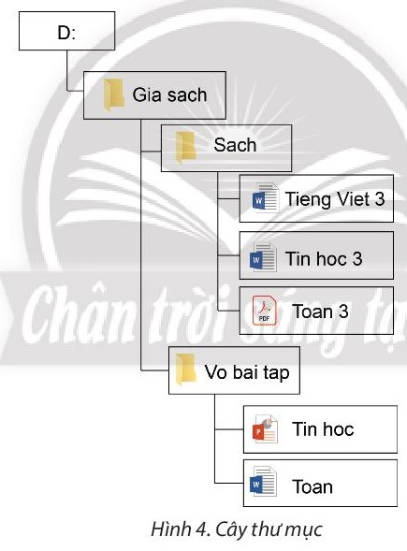
2. Cây thư mục
Quan sát Hình 4 và trả lời câu hỏi:
Cách sắp xếp thông tin trong máy tính được biểu diễn như thế nào?
Sơ đồ hình cây biểu diễn việc lưu trữ tệp trong các ổ đĩa, thư mục được gọi là gì? Tác dụng của cách biểu diễn đó.

Slide 15

Cách sắp xếp thông tin trong máy tính được biểu diễn bằng sơ đồ hình cây.
Sơ đồ hình cây biểu diễn việc lưu trữ tệp trong các ổ đĩa, thư mục được gọi là thư mục cây.
Cây thư mục giúp em dễ dàng hình dung được việc tổ chức lưu trữ, sắp xếp thông tin trong máy tính.

Slide 16

Có mấy bước để tìm đến tệp Tieng Viet 3? Em hãy nêu các bước đó.

Slide 17
Có 4 bước để tìm đến tệp Tieng Viet 3:
Bước 1: Mở ổ đĩa (D:)
Bước 2: Mở thư mục Gia sach
Bước 3: Mở thư mục Sach
Bước 4: Tìm tệp Tieng Viet 3

Slide 18
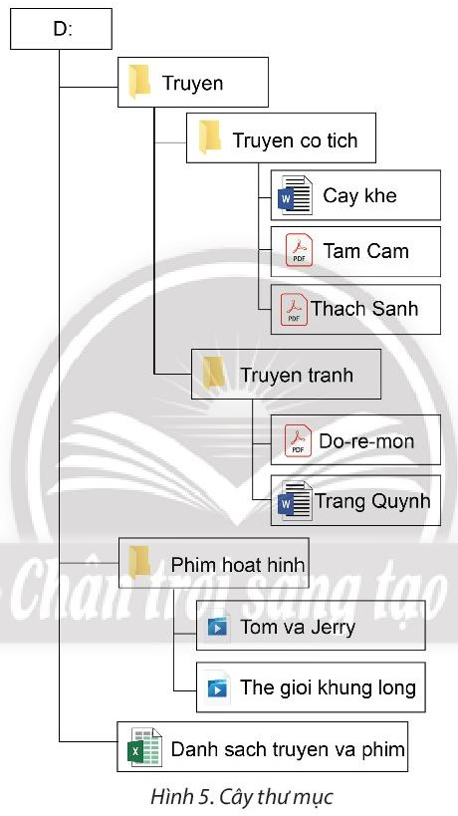

Thư mục gốc
Chia lớp thành các nhóm (3 – 4 HS)
Quan sát Hình 5 thảo luận nhóm và trả lời câu hỏi:
Đâu là thư mục gốc? Thư mục gốc có tên là gì?
Trong thư mục gốc có các thư mục con, tệp nào?

Slide 19
Trong thư mục Truyen có những thư mục con nào? Trong các thư mục con đó có những gì?
Trong thư mục Phim hoat hinh có những gì?
Các bước để tìm đến tệp The gioi khung long trong máy tính.

Slide 20
Các bước để tìm đến tệp The gioi khung long trong máy tính là:
Bước 1: Mở ổ đĩa (D:)
Bước 2: Mở thư mục Phim hoat hinh
Bước 3: Tìm tệp The gioi khung long.

Slide 21
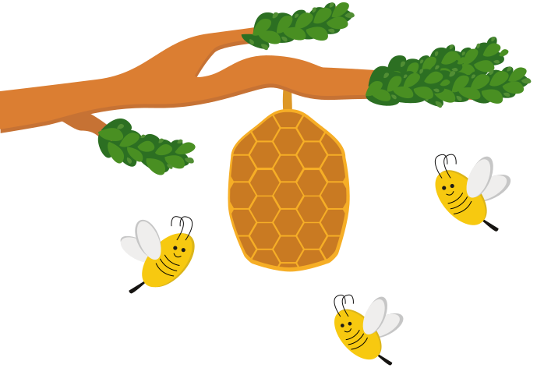

Ghi nhớ
Thông tin trong máy tính được tổ chức lưu trữ dưới dạng sơ đồ hình cây, gọi là cây thư mục.
Cây thư mục giúp chúng ta dễ dàng tìm được thư mục, tệp lưu trữ trong máy tính.

Slide 22

HƯỚNG DẪN VỀ NHÀ
Đọc trước phần 3. Tạo, đổi tên, xóa thư mục và phần Luyện tập
Ôn tập kiến thức đã học

Slide 23
BÀI 8: LÀM QUEN VỚI THƯ MỤC (Tiết 2)

Slide 24
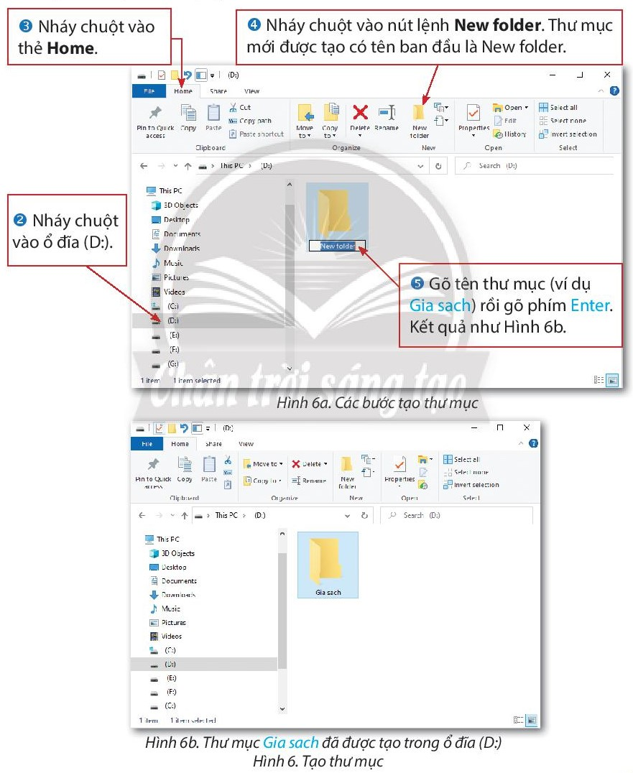
3. Tạo, đổi tên, xóa thư mục
Chia lớp thành 3 nhóm, quan sát Hình 6, 7, 8 kết hợp đọc thông tin SGK trang 43 - 45, thảo luận nhóm và thực hiện yêu cầu:
Nhóm 1: Quan sát Hình 6a, 6b, đọc thông tin mục a – SGK tr.43 và nêu các bước tạo thư mục Gia sach trong ổ đĩa (D:)

Slide 25
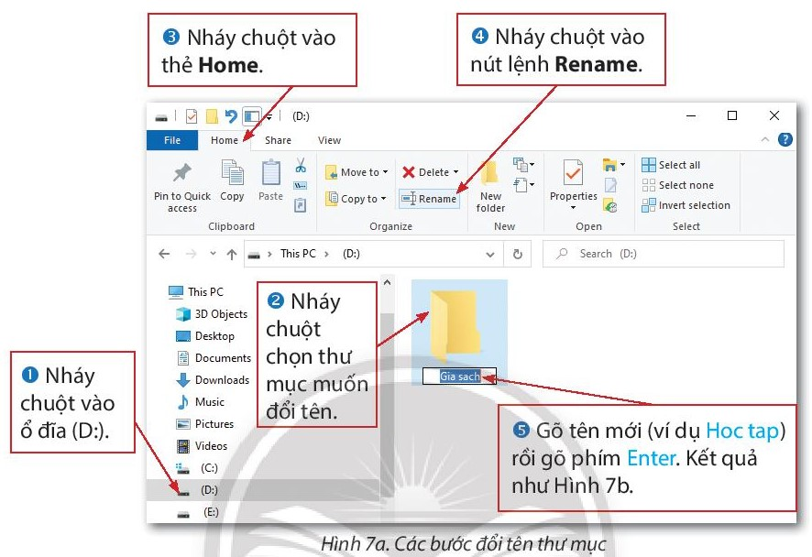
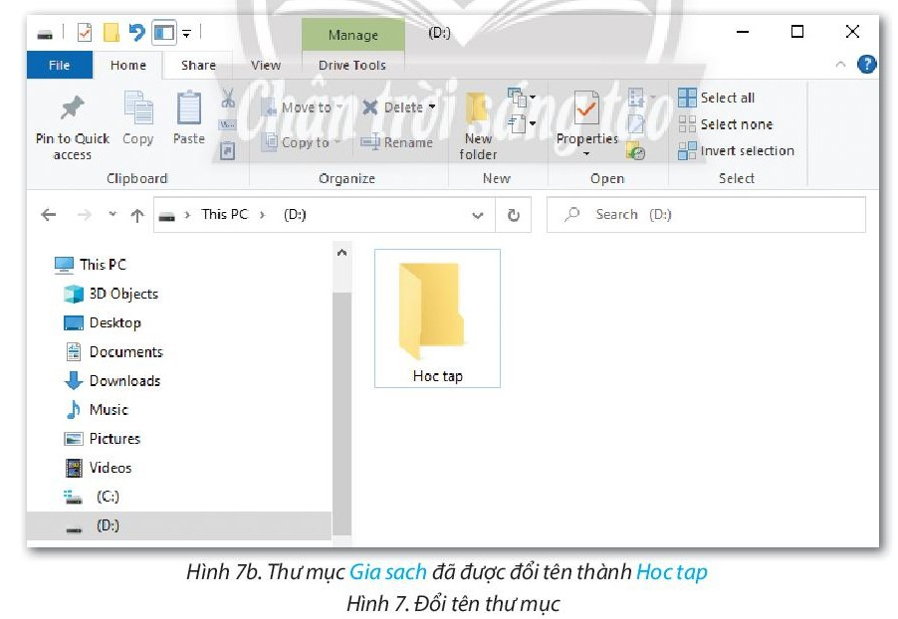
Nhóm 2: Quan sát Hình 7a, 7b, đọc thông tin mục b – SGK trang 44 và nêu các bước đổi tên thư mục Gia sach em vừa tạo trong ổ đĩa (D:) thành Hoc tap.

Slide 26
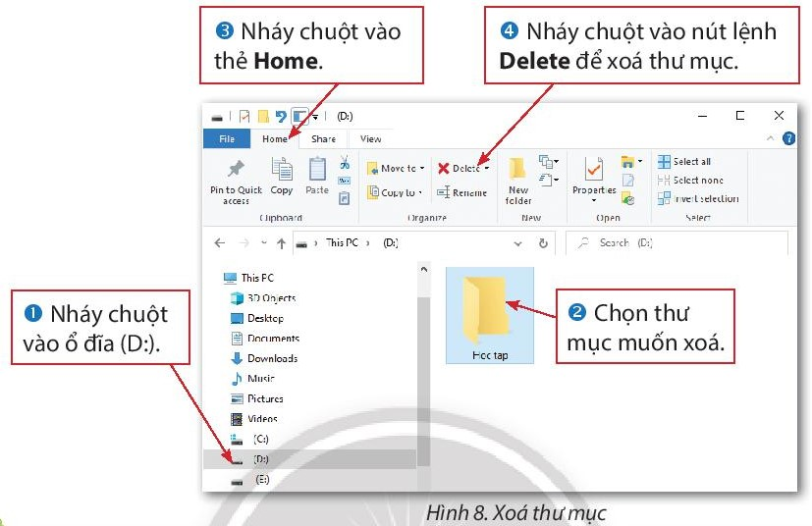
Nhóm 3: Quan sát Hình 8, đọc thông tin mục c – SGK trang 45 và nêu các bước xóa thư mục Hoc tap trong ổ đĩa (D:)

Slide 27


Ghi nhớ
Tạo thư mục mới: Mở đến thư mục muốn tạo thư mục con trong đó, chọn thẻ Home, chọn nút lệnh New folder, gõ tên thư mục, gõ phím Enter.
Đổi tên thư mục: Chọn thư mục muốn đổi tên, chọn thẻ Home, chọn nút lệnh Rename, gõ tên mới, gõ phím Enter.
Xóa thư mục: Chọn thư mục muốn xóa, chọn nút lệnh Delete.

Slide 28
LUYỆN TẬP
Câu 1: Câu nào sau đây sai?
A. Trong máy tính có thể có nhiều ổ đĩa.
B. Ổ đĩa có thể chứa nhiều thư mục và tệp.
C. Trong một thư mục có thể chứa nhiều thư mục con cùng tên.
D. Trong một thư mục có thể chứa nhiều thư mục con và tệp.

Slide 29
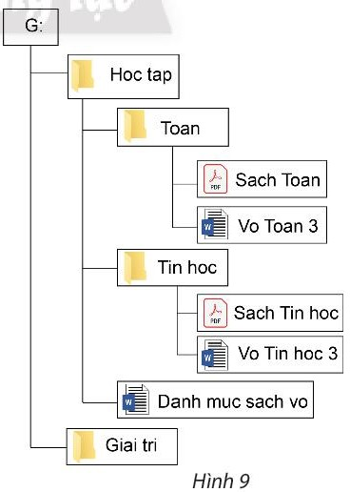
Ổ đĩa G:
Câu 2: Quan sát cây thư mục ở Hình 9 và cho biết:
a) Ổ đĩa tên là gì?
b) Thư mục Hoc tap chứa các thư mục con và tệp nào?
c) Các bước tìm đến tệp Danh muc sach vo, Vo Tin hoc 3.

Slide 30
c) Các bước tìm đến tệp Danh muc sach vo là:
Bước 1: Mở ổ đĩa (G:)
Bước 2: Mở thư mục Hoc tap.
Bước 3: Tìm tệp Danh muc sach vo.

Slide 31
c) Các bước tìm đến tệp Vo Tin hoc 3 là:
Bước 1: Mở ổ đĩa (G:)
Bước 2: Mở thư mục Hoc tap.
Bước 3: Mở thư mục Tin hoc
Bước 4: Tìm tệp Vo Tin hoc 3.

Slide 32

Câu 3: Lựa chọn khẳng định đúng nhất.
A. Thông tin trong máy tính được tổ chức lưu trữ dưới dạng cây thư mục.
B. Cây thư mục giúp dễ dàng hình dung được cách sắp xếp, lưu trữ thông tin trong máy tính.
C. Cả A và B.

Slide 33
HƯỚNG DẪN VỀ NHÀ
Ôn tập kiến thức đã học
Đọc trước phần Thực hành và phần Vận dụng

Slide 34
BÀI 8: LÀM QUEN VỚI THƯ MỤC (Tiết 3)

Slide 35


THỰC HÀNH
Thực hành tìm hiểu máy tính em đang sử dụng và cho biết:
a) Tên các ổ đĩa trên máy tính là gì?
b) Kể tên một số thư mục, tệp có trên ổ đĩa (D:)
c) Mở một thư muc trong ổ đĩa (D:) và nêu tên một số thư mục con, tệp trong thư mục đó.
Bài tập 1

Slide 36
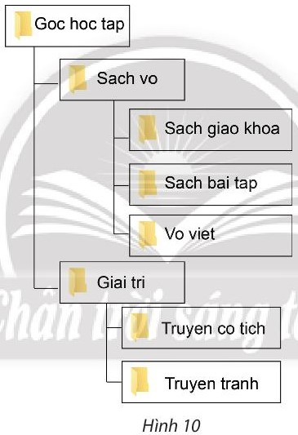

Hoạt động nhóm đôi: Thực hành tạo cây thư mục có cấu trúc như Hình 10 trên ổ đĩa (D:) của máy tính.
Bài tập 2
a) Em hãy chọn và mở đến thư mục Truyen co tich, sau đó cho biết đó là thư mục con của thư mục nào? Hãy nêu cách mở đến thư mục đó.
b) Em hãy đổi tên thư mục Giai tri thành Truyen thieu nhi.
c) Xóa các thư mục em vừa tạo.

Slide 37
Bài tập 3: Thực hiện tìm tệp trong máy tính theo yêu cầu của thầy, cô giáo.

Slide 38
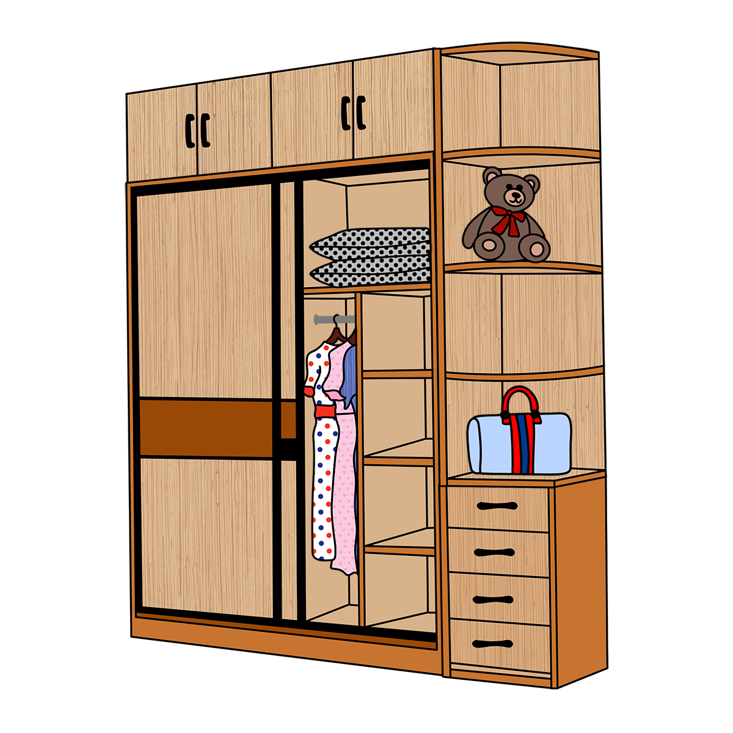
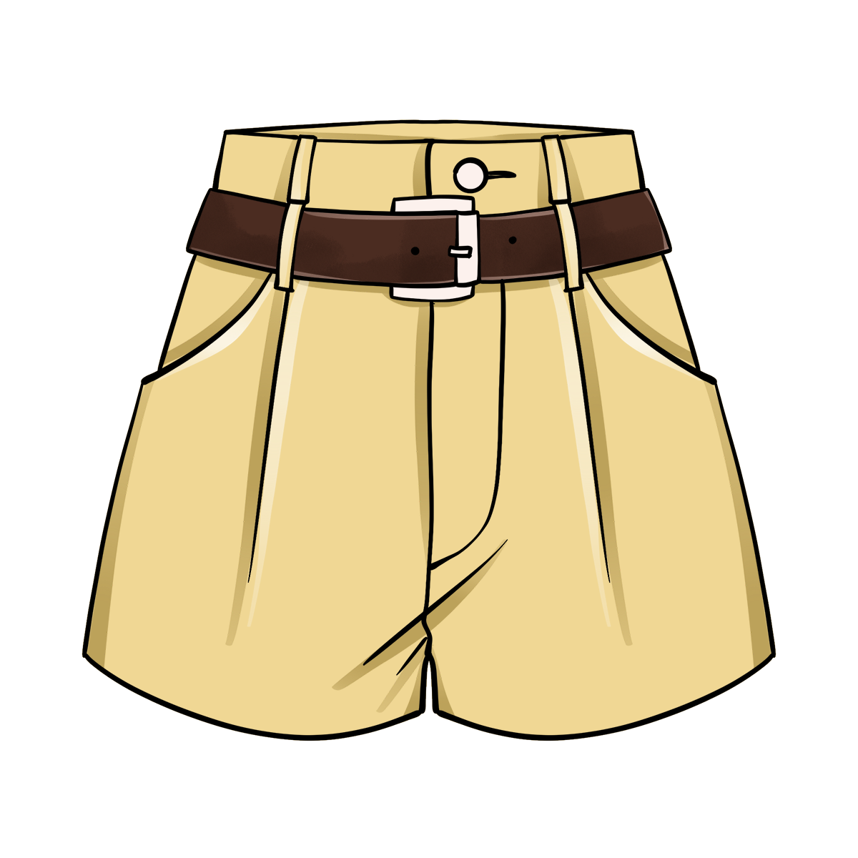
VẬN DỤNG
Hãy tạo trong ổ đĩa (D:) cây thư mục tương ứng với cách sắp xếp quần áo của em trong tủ.

Slide 39
HƯỚNG DẪN VỀ NHÀ
01
02
03
Ôn lại kiến thức đã học
Hoàn thành bài tập vận dụng
Đọc và chuẩn bị trước Bài 9: Lưu trữ, trao đổi, bảo vệ thông tin của em và gia đình.

Slide 40
CẢM ƠN CÁC EM
ĐÃ LẮNG NGHE BÀI GIẢNG!

